Slide 1
Tutorías ‘Fundamentos’ {
[2024 Ciclo II]
< 21/08/2024>
}

Slide 2
Tabla De ‘Contenidos’ {
01
02
03
Estructuras Condicionales
< ¿Qué es una estructura iterativa?¿Cuáles son y como utilizarlas? >
Estructuras Iterativas
< ¿Qué es una estructura iterativa?¿Cuáles son y como utilizarlas?>
Ejercicios
<>
}

Slide 3
01 {
[Estructuras Condicionales]
<Nos ayudan a que en ciertos momentos del programa realice ciertas acciones, las más comunes son: if, else, switch, if else>
}

Slide 4
01 {
[Estructuras Condicionales]
< Operadores comparativos: Mayor(>), Menor(<), Mayor o igual (>=), Menor o igual (<=) y operador de igualación(==) >
}

Slide 5
01 {
[Estructuras Condicionales]
< Operadores Lógicos: Or (||), And (&&) y Negación(!)>
}

Slide 6
01 {
[Estructuras Condicionales]
< Operadores Aritméticos: Suma (+), Resta (-), Multiplicación(*),División(/) y Módulo (%)>
}

Slide 7
if <> {
< La estructura de un la condición if es if(Aca estará la condición a evaluar){Lo que se encuentra entre los brackets es lo que realizará en caso de cumplirse}>
}
if(){}else if <> {
< Un else if(){} siempre irá después de un if, de esta manera if(){}else if(Aca estará la condición a evaluar){}, en caso de no cumplirse el primer if, verificará la condición else if(){si se cumple, ejecuta esto}>
}

Slide 8
else <> {
< El else{} es una condición que en caso de no cumplirse una anterior ejecutará esta. if(){}else{si no se cumple el if, ejecuta esta} >
}
if(){}else if <> {
< Un else if(){} siempre irá después de un if, de esta manera if(){}else if(){}, en caso de no cumplirse el primer if, verificará la condición else if()>
}

Slide 9
switch <> {
< La estructura de un switch es, switch(variable){
Case 1:
//Case 1 es lo mismo que if(variable == 1)
//en caso de entrar aca, el break lo que hace es //que no realice más comparaciones
Break;
Case 2:
//Si entro al case 1, no se ejecuta por el break
Break;
Default:
//sino ejecuto ninguna de las anterios ejecuta esta
}>
}

Slide 10
Estructuras Iterativas; {
‘Las estructuras iterativas nos facilitan realizar una acción n cantidad de veces, algunas de las estructuras más usadas:’
<while, do while, for>
}

Slide 11
while <> {
<La estructura de un while es, while(condicion){
//Esto solo se ejecuta en caso de que la //condicion sea true(en otras palabras se //cumple), y dejará de ejecutarse hasta que //sea false.
}>
}

Slide 12
Do while <> {
<La estructura del do while es, do{ primero hace lo que hay en el cuerpo y luego verifica, si Vuelve a hacerlo, eso quiere decir que siempre se ejecutará mínimo una vez
}while(condición)>
}

Slide 13
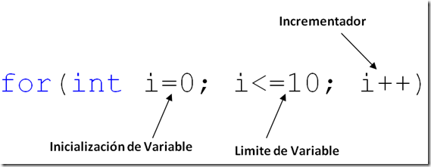
for<> {
}

Slide 14
Ejercicios{
Imprimir los números pares del 1 al 10.
Calcular la suma de los números del 1 al 100.
Imprimir una tabla de multiplicar
El usuario ingresa n números, y los suma si son mayores a 0
FizzBuzz(Escribe un programa que imprima los números del 1 al 100. Para múltiplos de 3, imprime "Fizz" en lugar del número, y para los múltiplos de 5, imprime "Buzz". Para números que son múltiplos de ambos (3 y 5), imprime "FizzBuzz". )
TAREA MORAL
Imprimir una tabla de multiplicar SIN USAR EL OPERADOR DE MULTIPLICACIÓN
}

